Slide 1




CHÀO MỪNG QUÝ THẦY CÔ
VỀ DỰ GIỜ THĂM LỚP
Môn Tiếng Việt lớp 3
BÀI 13: BÀN TAY CÔ GIÁO (T1)
Giáo viên: Đoàn Thị Vân Anh
Lớp: 3C1

Slide 2


Slide 4


Nói với bạn những điều em nhớ nhất về thầy cô giáo cũ của mình.

Slide 5
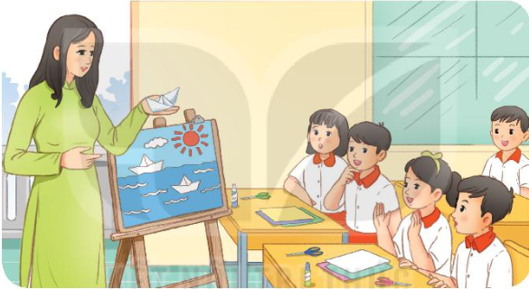

Slide 7
Một tờ giấy trắng
Cô gấp cong cong
Thoắt cái đã xong
Chiếc thuyền xinh quá!

Slide 9
Một tờ giấy đỏ
Mềm mại tay cô
Mặt trời đã phô
Nhiều tia nắng tỏa.

Slide 11
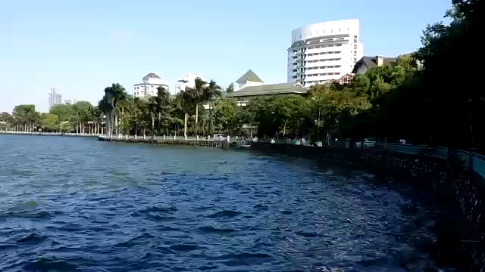

Slide 12
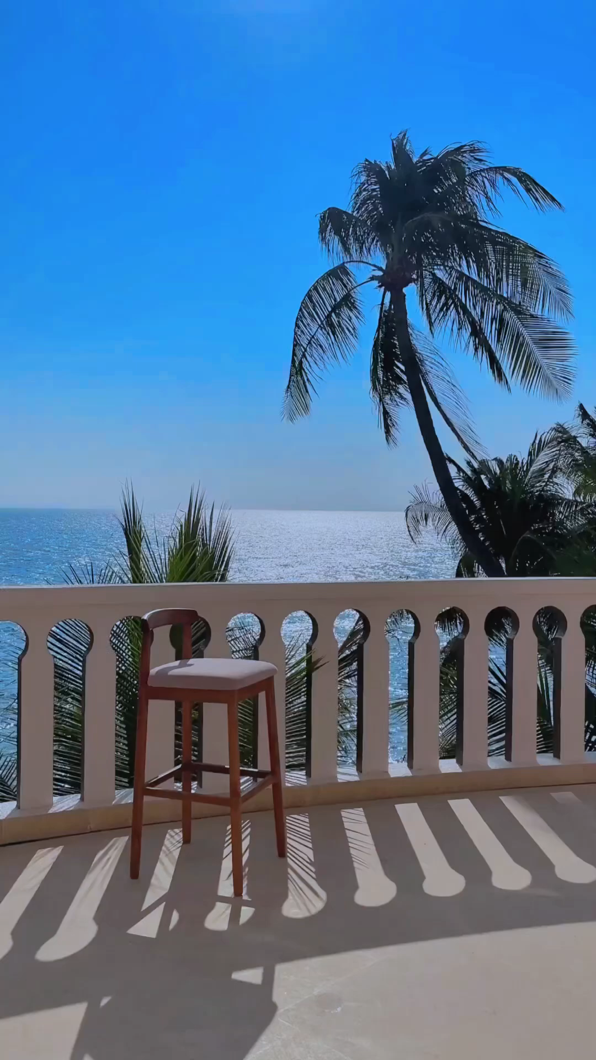

Slide 14
Câu 2: Từ các tờ giấy, cô giáo đã làm ra những gì? (ghép từ ngữ ở cột A với từ ngữ phù hợp ở cột B)
A |  | B
tờ giấy trắng |  | mặt trời toả nắng
 |  | mặt nước dập dềnh
tờ giấy đỏ |  | mặt nước dập dềnh
tờ giấy xanh |  | chiếc thuyền

Slide 16
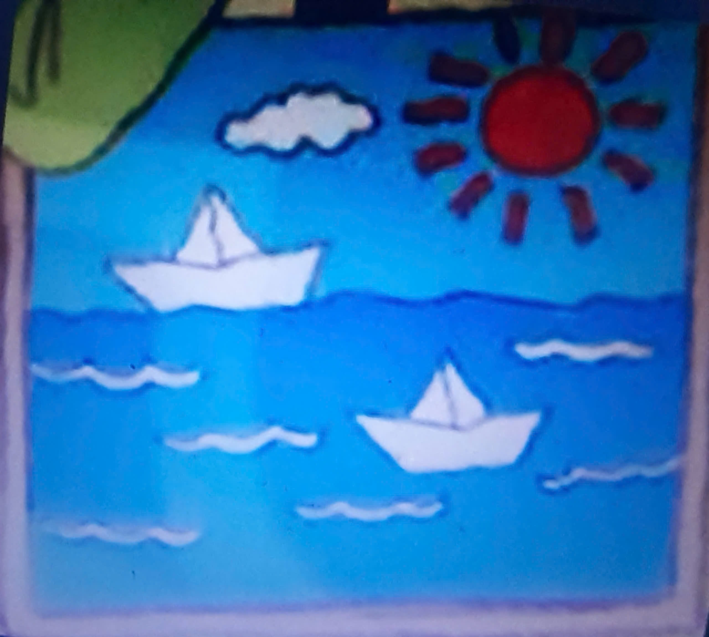

Slide 17

NỘI DUNG
Bài thơ ca ngợi sự khéo léo của cô giáo khi tạo ra bao điều kì diệu từ đôi bàn tay và thể hiện tình cảm yêu thương, quý trọng cô giáo của các bạn học sinh.

Slide 18

XIN CHÂN THÀNH CẢM ƠN
QUÝ THẦY CÔ GIÁO VÀ CÁC EM
Notes:
18

Slide 19
Thứ hai ngày 17 tháng 10 năm 2022
TIẾNG VIỆT
BÀI 13: BÀN TAY CÔ GIÁO (Tiết 1)
Nguyễn Trọng Hoàn
Luyện đọc
Tìm hiểu bài
s ươn,
giấy trắng
, sóng lượn
tr
Câu 5: Dựa vào bài thơ, em hãy giới thiệu bức tranh mà cô giáo đã tạo ra.
rì rào
r r
1. Bức tranh của cô giáo có thuyền, có sóng và ông mặt trời ạ.
2. Từ những vật liệu đơn giản, cô đã hướng dẫn các em tạo nên bức tranh rất đẹp, gồm có biển với mặt nước dập dềnh, quanh thuyền sóng lượn, trên cao còn có ông mặt trời với nhiều tia nắng toả.
3. Bức tranh mà cô giáo đã tạo ra là bức tranh về cảnh biển lúc bình minh, có mặt trời rực rỡ. Trên mặt biển xanh biếc, dập dềnh sóng vỗ có những con thuyền trắng.
Một tờ giấy trắng
Chiếc thuyền xinh quá!

Slide 20
Một tờ giấy trắng Cô gấp cong cong Thoắt cái đã xong Chiếc thuyền xinh quá! | Một tờ giấy đỏ Mềm mại tay cô Mặt trời đã phô Nhiều tia nắng tỏa.
Thêm tờ xanh nữa Cô cắt rất nhanh Mặt nước dập dềnh Quanh thuyền sóng lượn. | Như phép mầu nhiệm Hiện trước mắt em: Biển biếc bình minh Rì rào sóng vỗ… Biết bao điều lạ Từ bàn tay cô (Nguyễn Trọng Hoàn)

